Slide 1
FEN BİLİMLERİ ENSTİTÜSÜ Tez Şablonu Kulanım Kılavuzu
Şablonda ilgili bölümlerin kolay bir şekilde kullanımına yönelik kılavuzdur.
Kılavuzda anlatılanların dışında işlem yapılmaması tezin düzeni açısından önemlidir.

Slide 2
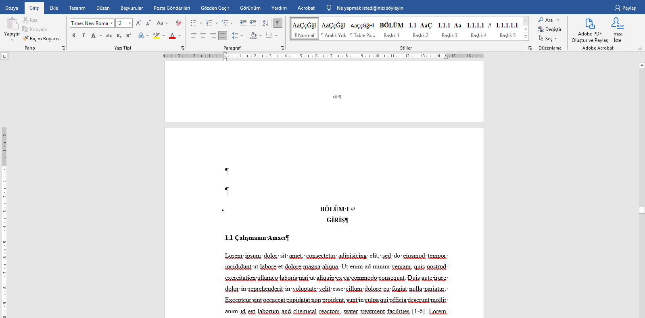
Öncelikle tez metninde kullanılan boşlukları görüntülemek için kırmızı işaretli bölümdeki simgeye tıklıyoruz. Ana metinde bölüm başlıklarının öncesinde yer alan boşluklar (Yeşil işaretli kısım) şablona aittir ve kesinlikle silinmemelidir.

Slide 3
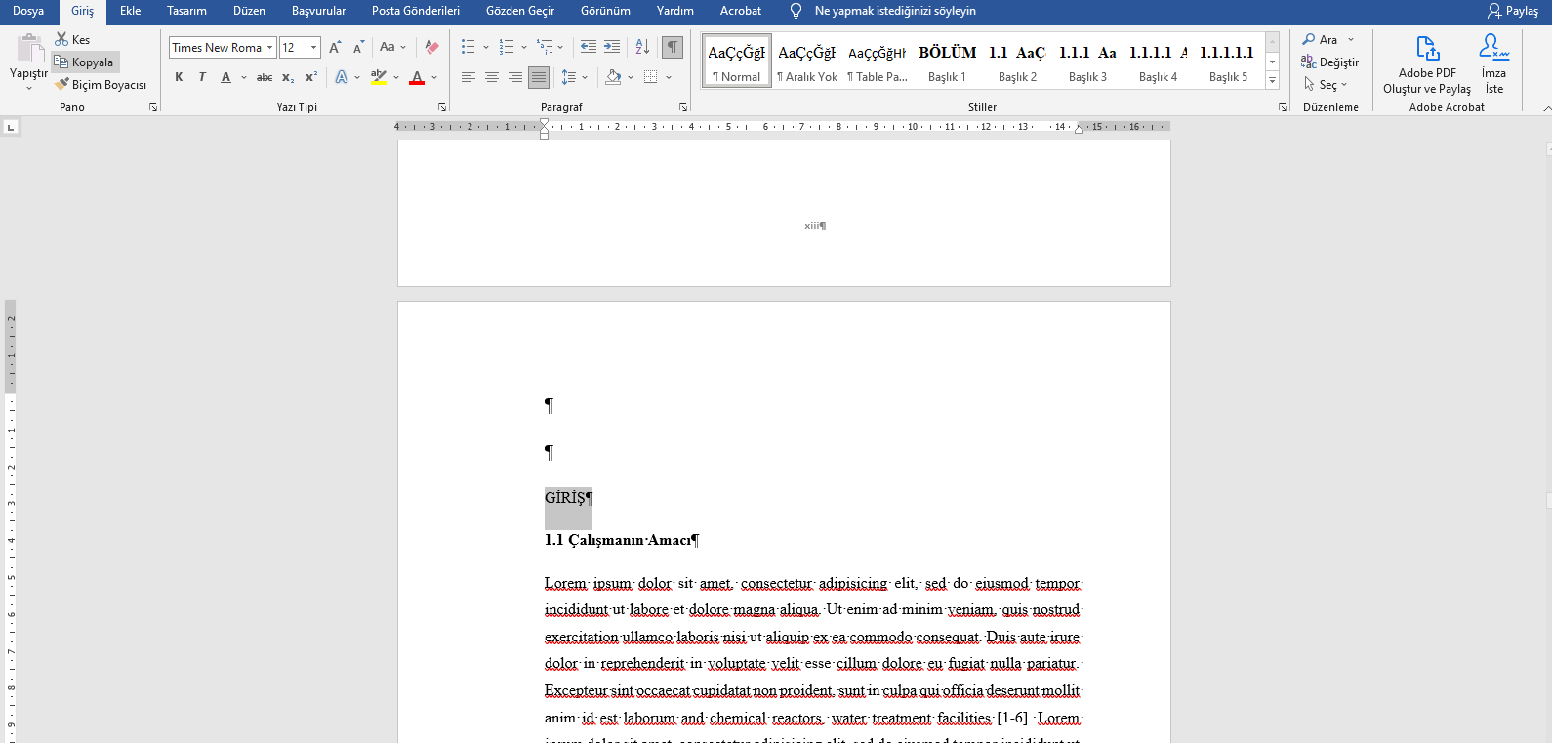
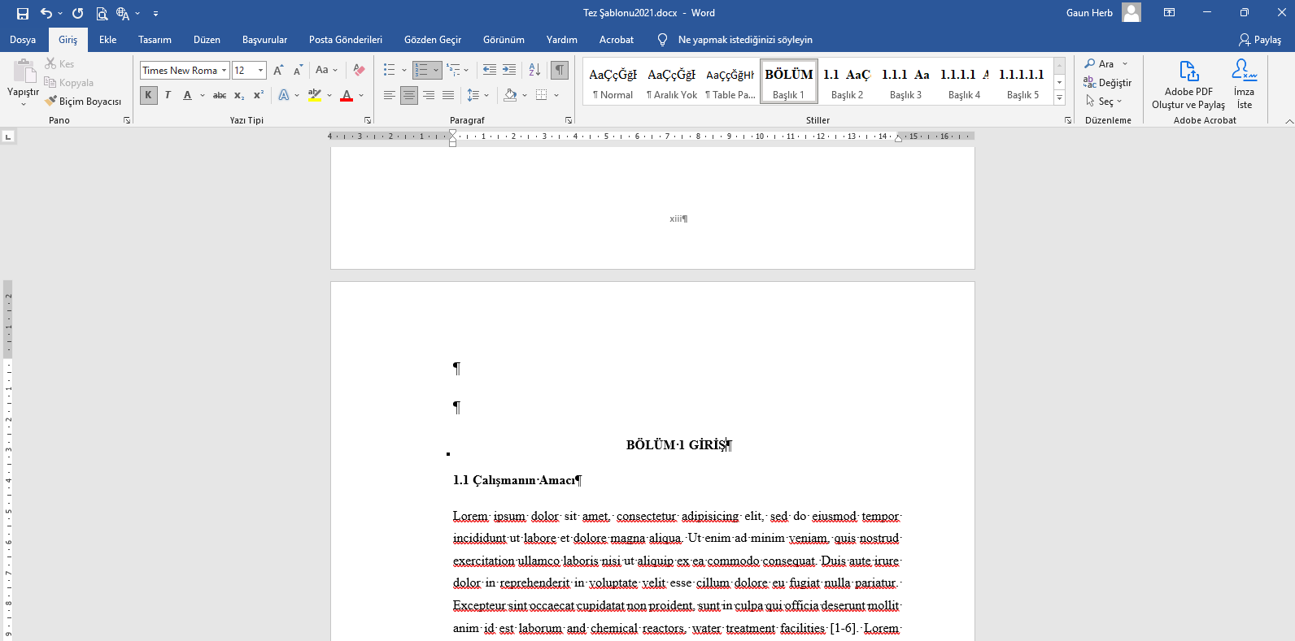
Yazdığımız tüm başlıklar için 1., 2. 3. kademe başlık olmalarına göre giriş sekmesinde bulunan stillerden (kırmızı işaretli alan) başlık türünü seçerek tanımlama yapıyoruz böylece başlığımız kurala uygun hale geliyor (Yeşil işaretli alan).

Slide 4
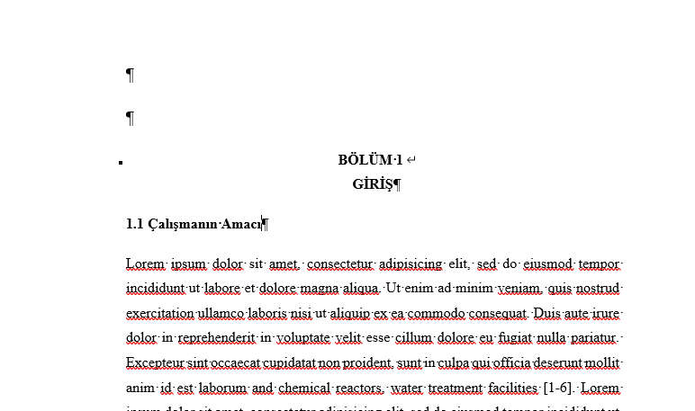
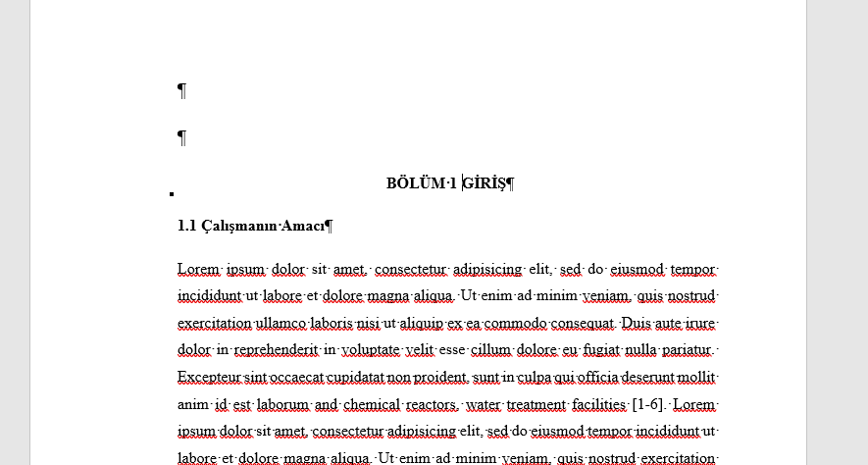
Sadece 1. kademe başlıklar için ana bölüm başlığından (Örneğin; Bölüm 1 Giriş) Bölüm 1’den sonra (kırmızı işaretli alan) shift ve enter tuşlarına aynı anda basıyoruz (yeşil işaretli kısım) ve böylece başlık iki satır oluyor ancak stili değişmiyor. İçindekiler kısmında da tek satır olarak görünüyor.

Slide 5
Mevcut şablonda 5. ana başlığa kadar bölümler tanımlanmış olup gerektiğinde ekleme yada çıkartma yapılabilir. Bu ana bölüm başlıkları Shift+Enter ile kullanıma hazır olarak bırakılmıştır.

Slide 6
Ana bölümlere başlık eklenirken şablonda mevcut olan bölüm başlıkların hemen altında bulunan boşluk imlecinin (kırmızı ok ile gösterilen alan) önüne yazılacak her kelime başlık olarak otomatik tanımlanacaktır (yeşil işaretli alan)

Slide 7
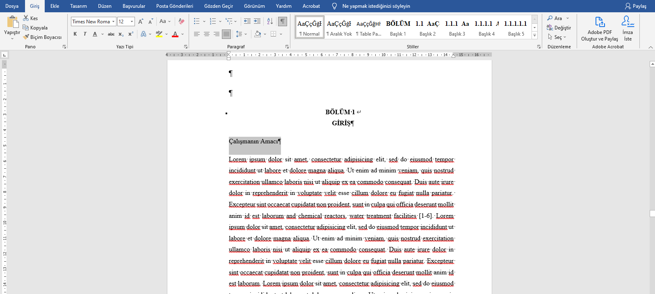
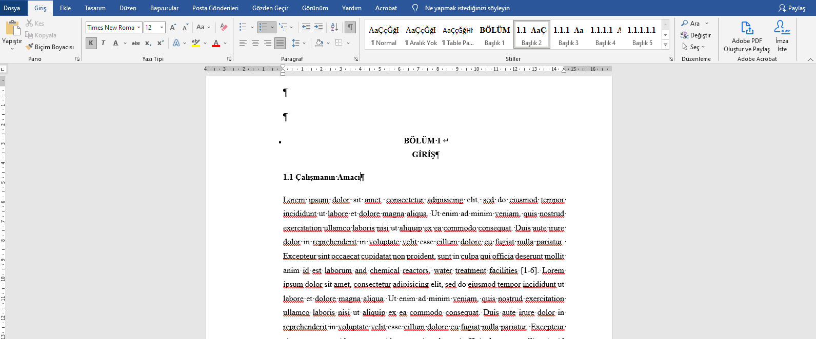
Alt kademe başlıklarda başlık stilini seçerek (kırmızı işaretli alan) numaralandırmayı otomatik olarak yapabilirsiniz (yeşil işaretli alan). Mevcut tez şablonunda 7. alt başlığa kadar başlıklar ve otomatik numaralandırmaları ayarlanmış ve kullanıma hazır durumdadır.

Slide 8
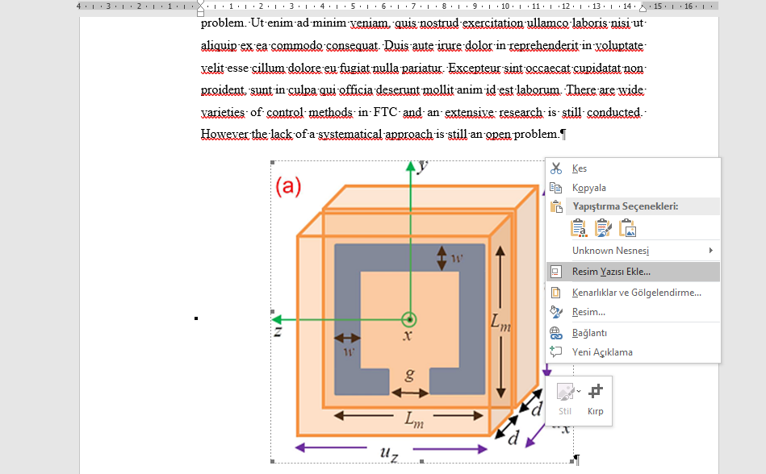
Şekil yazısı eklerken şekil resim yada tabloya sağ tıklayarak resim yazısı ekle seçeneği ile ekleyiniz.

Slide 9
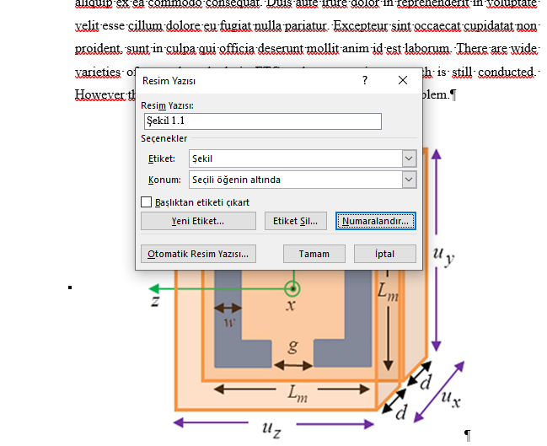
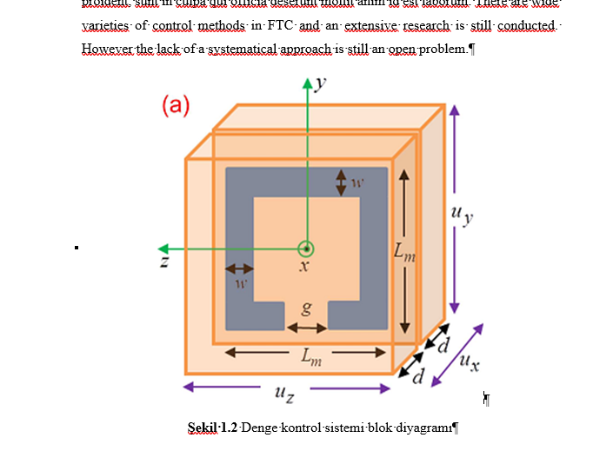
Resim yazısını eklerken önce etiket seçip, ardından şeklin üstünde mi altında mı olacağına karar veriyoruz. Sonra numaralandır bölümüne tıklayarak bölüm numarası ekle kullanılacak ayırıcı olarak ta nokta seçiyoruz. Böylece tüm şekiller otomatik olarak numaralandırılmış oluyor. Numaradan sonra şekil açıklamamızı yazıyoruz.
2
3
1

Slide 10
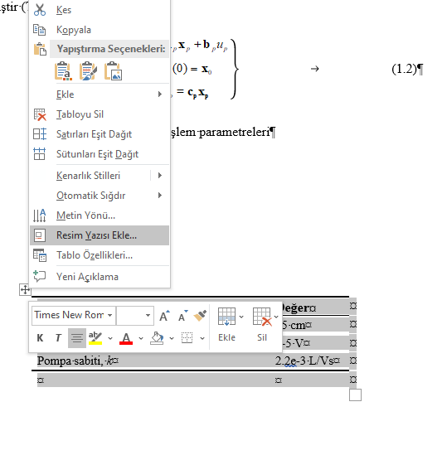
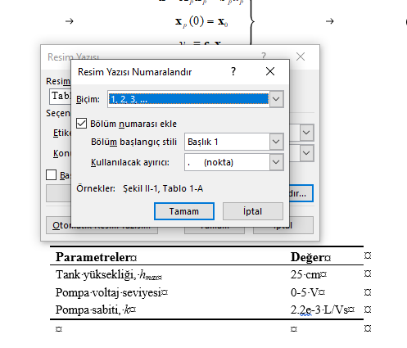
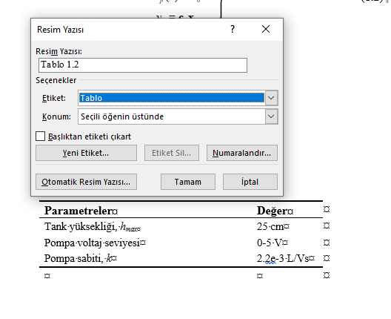
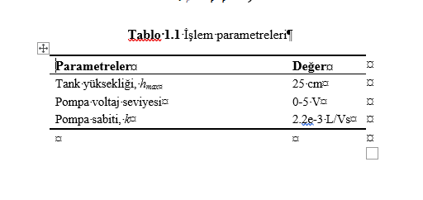
Tabloları isimlendirirken de aynı yöntemi kullanıyoruz.
1
3
2
4

Slide 11
Şekil ve Tablo isimlerini düzenler iken stiller kısmından Resim yazısı seçeneğini seçerseniz ilgili boşlukları otomatik olarak doğru şekilde ayarlayacaktır.

Slide 12
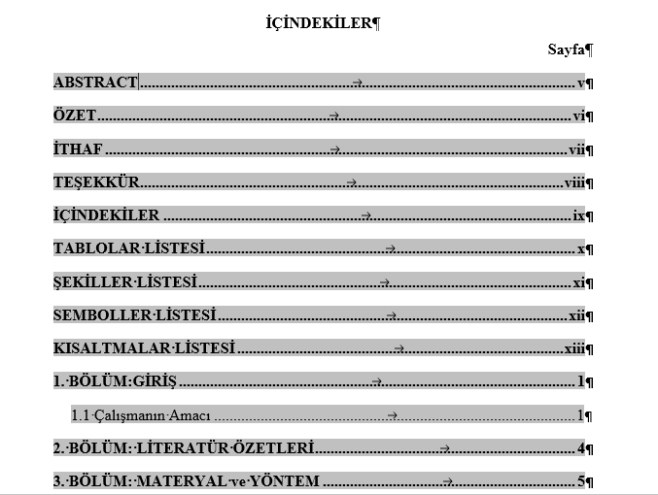
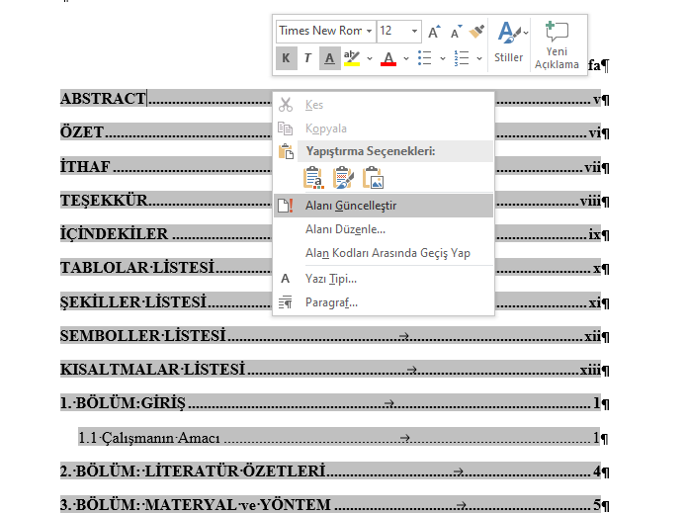
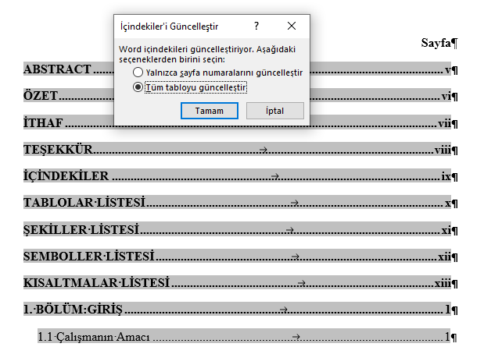
Tüm bu tanımlamaları doğru bir şekilde yaptı isek içindekiler tablosuna gelip tabloyu işaretleyerek sağ tıklıyoruz. Alanı güncelleştir ve tüm tabloyu güncelleştir seçeneklerini işaretliyoruz ve içindekiler tablosu otomatik olarak oluşturuluyor.
1
2
3

Slide 13
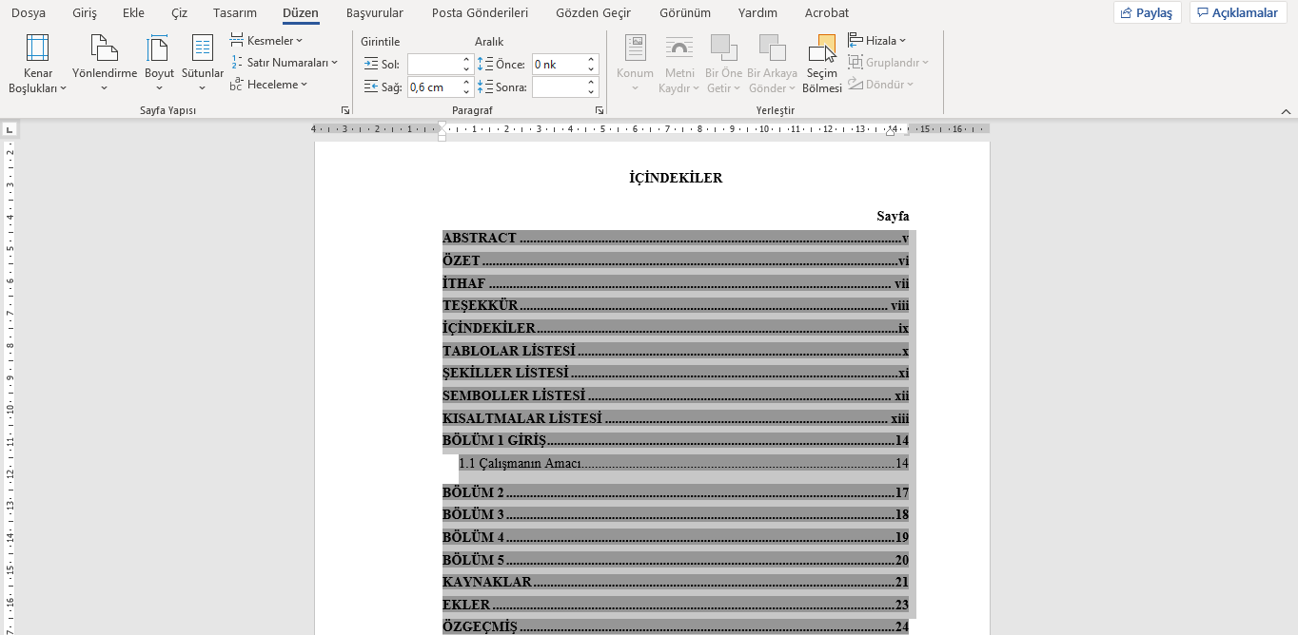
İçindekiler tablosunu oluşturduktan sonra tabloyu seçiyoruz, üst bölümde çıkan düzen sekmesini tıklayarak sağ girintiyi 0,6 olarak ayarlıyoruz. Böylece sayfa numaralarının altında metin kalmıyor.

Slide 14
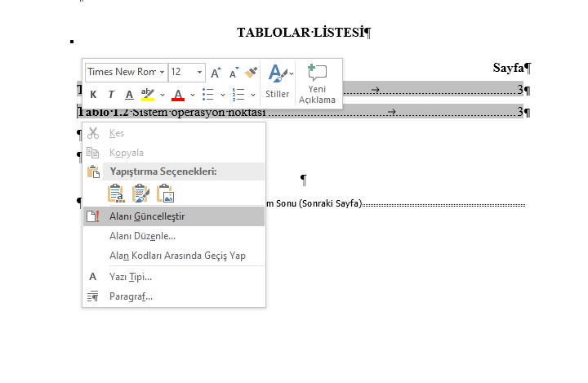
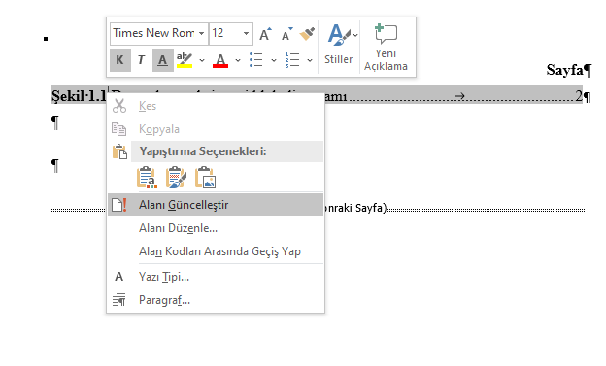
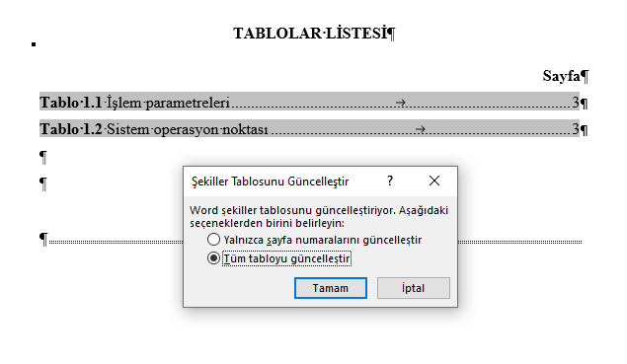
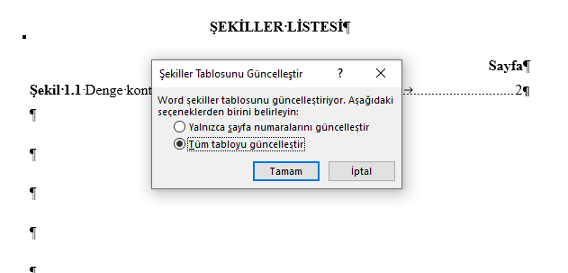
Şekiller ve tablolar listelerini oluştururken de tez şablonunda var olan şekiller listesine gelerek içindekiler tablosunda olduğu gibi alanı güncelleştir tüm tabloyu güncelleştir seçeneklerini işaretleyerek şekiller listesini otomatik oluşturuyoruz.
1
1
2
2

Slide 15
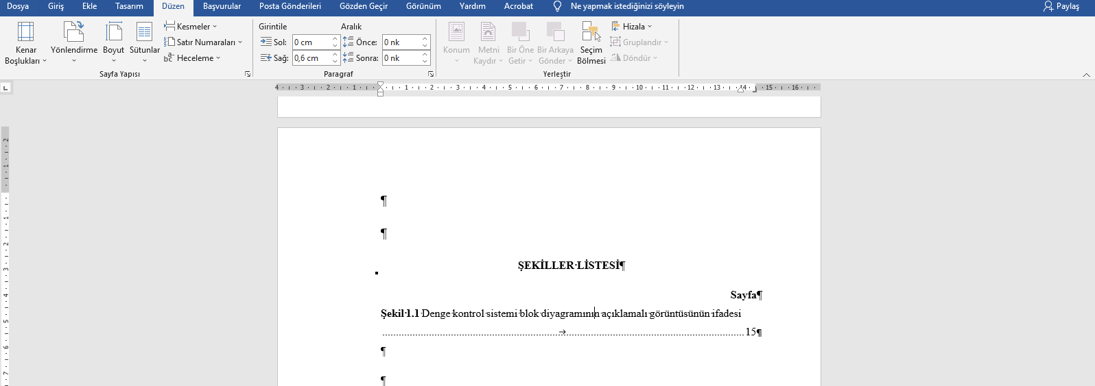
Şekil ve tablo listelerini oluşturduktan sonra listeyi işaretliyoruz. Üst bölümde çıkan düzen sekmesini tıklayarak sağ girintiyi 0,6 olarak ayarlıyoruz. Böylece sayfa numaralarının altında metin kalmıyor.(Ok İle Gösterilen Girinti Oluşuyor)

Slide 16
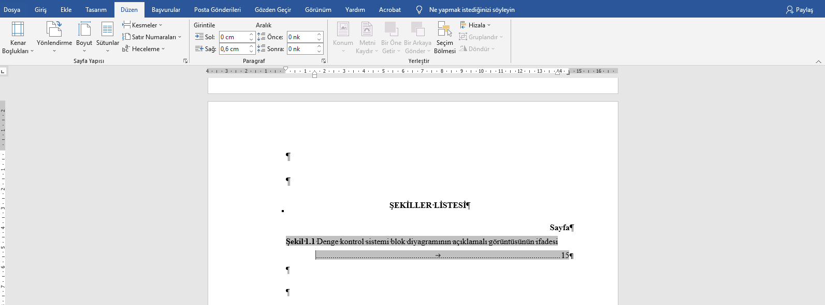
Daha sonra yine şekil ve tablo listelerinin tamamını işaretleyerek cetvel üzerinde bulunan imlecin (kırmızı yuvarlak içindeki imleç) alt kuyruğunu sağ doğru çekerek şekil numarasının sonuna kadar getiriyoruz. Böylece Şekil ve Tablo numaralarının altında yazı kalmıyor. (Ok ile gösterilen girinti oluşturuluyor)

